Slide 1
Královská rodina a Stortinget

Slide 2
Norská královská rodina Kongefamilien
První norský král – Harald Hårfagre (Krásnovlasý) – 872 – 933, sjednotitel Norska
Do 20. století 60 různých vládců z různých dynastií
V rámci unií s Dánskem a Švédskem vždy kralovali cizí králové a královny
První král moderního samostatného Norska Haakon VII.

Slide 3
Král haakon VII. a královna Maud
Královský titul byl nabídnut švédskému princi, švédský král to však odmítl, poté Stortinget hledal v Dánsku
Haakon byl dánský princ, jeho starší bratr byl dánským králem
Ještě před zvolením norským králem se oženil s britskou princeznou Maud z Walesu, měli syna Alexandra (později Olava), narozeného v Británii
Maud byla dcerou britského krále Edvarda VII.
Už od roku 1906 se zúčastnil závodů na lyžích a stal se fanouškem lyžování
Vždy se podřizoval vůli většiny, jak mu nařizovala ústava. Při jmenování první vlády Arbeiderpartiet: „Jeg er også kommunistenes konge“
Haakon VII. vládl do roku 1957

Slide 4
Král Olav V. a princezna Märtha
Narozen v roce 1903
Olav si vzal švédskou princeznu Märthu, ta však zemřela ještě před Olavovým nástupem na trůn
Olav chodil byl vzděláván na zámku i na běžných školách, studia zakončil na Oxfordu
Velký sportovec, lyžař a skokan na lyžích. Ne OL v létě 1928 v Amsterdamu získal zlatou medaili v plachtění
Demokratický král, respektoval rozhodnutí většiny, často se vyjadřoval k dění ve společnosti, např. kritika diskriminace přistěhovalců v novoročním projevu roku 1982
Zemřel v roce 1991

Slide 5
Král Harald V. a královna sonja
Narozen v roce 1930
První norský král narozený v Norsku za 567 let
2 starší sestry, dle Ústavy 1814 nebylo žena nemohla být královnou, pokud měla mužského sourozence, změna až v roce 1990
Chodil do běžných škol v Norsku, studia ukončil na Oxfordu
29. srpna 1968 si vzal Sonju Haraldsen z Vinderen, Oslo
Korunovace v Nidarosdomen v Trondheimu
Na cesty po Norsku se často používá Kongeskipet Norge
Velký zájem o sport, lyže, přírodu. Vlajkonošem na OL v Tokiu 1964, plachtění, v roce 1987 titul mistra světa v plachtění na lodi Fram X, v roce 2005 vicemistr, stále soutěží

Slide 6
Korunní princ Haakon
Vzděláván na obyčejných veřejných školách, studia dokončil na univerzitě v Berkeley, později ještě vystudoval mezinárodní obchod v Londýně
V roce 2001 si vzal Mette-Marit Tjessem Høiby
Mají spolu dvě děti, starší dceru Ingrid Alexandru, korunní princeznu, a mladšího syna Sverre Magnuse

Slide 7
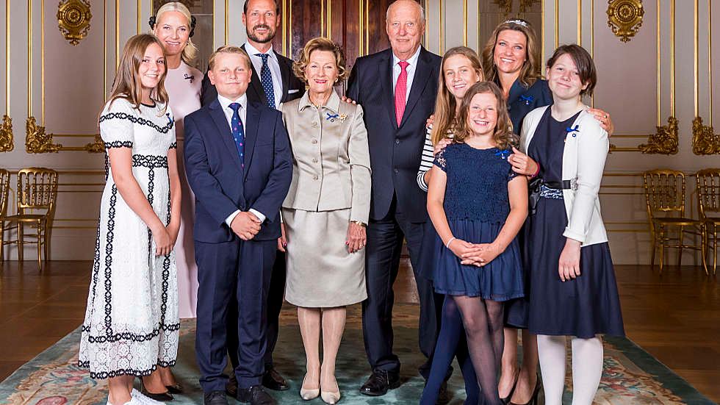

Slide 8
Stortinget
Vznikl na základě Ústavy roku 1814
Do postavení budovy parlamentu roku 1866 se scházel v různých aulách a školách
Do konce 19. století protiváha krále a vlády ve Stockholmu
Později přechod k parlamentarismu, omezení moci krále a vlády
Počet členů parlamentu se v průběhu století zvyšoval
Do roku 2009 se po volbách dělil na dvě komory, Odelsting a Lagting (tu tvořila čtvrtina poslanců, jakási horní komora“)

Slide 9
Stortinget a vláda
V dnešní době 169 členů parlamentu
Ti volí vládu (regjering), vláda předkládá parlamentu návrhy a schvaluje vyhlášky
Počet členů vlády se mění
Předseda vlády – Statsministeren, ministři (statsråder), ti jsou v čele ministerstev (departementer)

Slide 10
